Slide 1
FMK Teknikermøde
- Status for overgang til MitID og NemLog-in3
15. marts 2023
Helle Mørch, SDS

Slide 2
Status DIGST
Alle hovedleverancer på MitID og NemLog-in er i drift:
  MitID og lokale identifikationsmidler er understøttet.
  OCES3 kan udstedes fra MitID Erhverv (kræver virksomhedens tilslutning til MitID Erhverv).
  NemLog-in udfaser OIOSAML2 pr. 31. marts 2023. Herefter påbegyndes nedtagning af infrastrukturen. [PRÆCISERING: Forbindelserne lukkes IKKE. Det er nøglekort-infrastrukturen, som nedtages. Nøglekort vil ikke kunne fornys. Jeg afventer evt. yderligere præcisering fra DIGST]
  NemID lukkes pr. 30. juni 2023, hvor alle OCES2 spærres.
  Tilslutning af både små og store virksomheder til MitID Erhverv pågår.

Slide 3
Status SDS
NSP og SEB
  Understøttelse af MitID, lokale identifikationsmidler og MOCES3 er i drift.
  MOCES2 understøttes indtil 30. juni 2023
  SEB afventer parternes tilslutning af nye IdP’er.
  FMK Online tilsluttes til SEB inden 31. marts.
  Udskiftning af SEB signeringscertifikat sker 3. april i test og 24. april i produktion.
  Udskiftning af OCES2 med OCES3 i SEB og i alle NSP komponenter er i gang.

Slide 4
Udfordringer hos parterne lige nu
NSIS anmeldelser af lokale IdP’er
Virksomhedernes tilslutning til MitID Erhverv
  Timing af tilslutning og migrering/aktivering af brugere
    Support fra DIGST – måske lang ventetid tættere på deadline?
    Hvornår er fagsystemet klar til at understøtte nye identifikationsmidler?
    Brugernes håndtering af 2 identifikationsmidler samtidigt (medarbejdersignatur og nyt identifikationsmiddel)
… og selvfølgelig tidsplanen

Slide 5
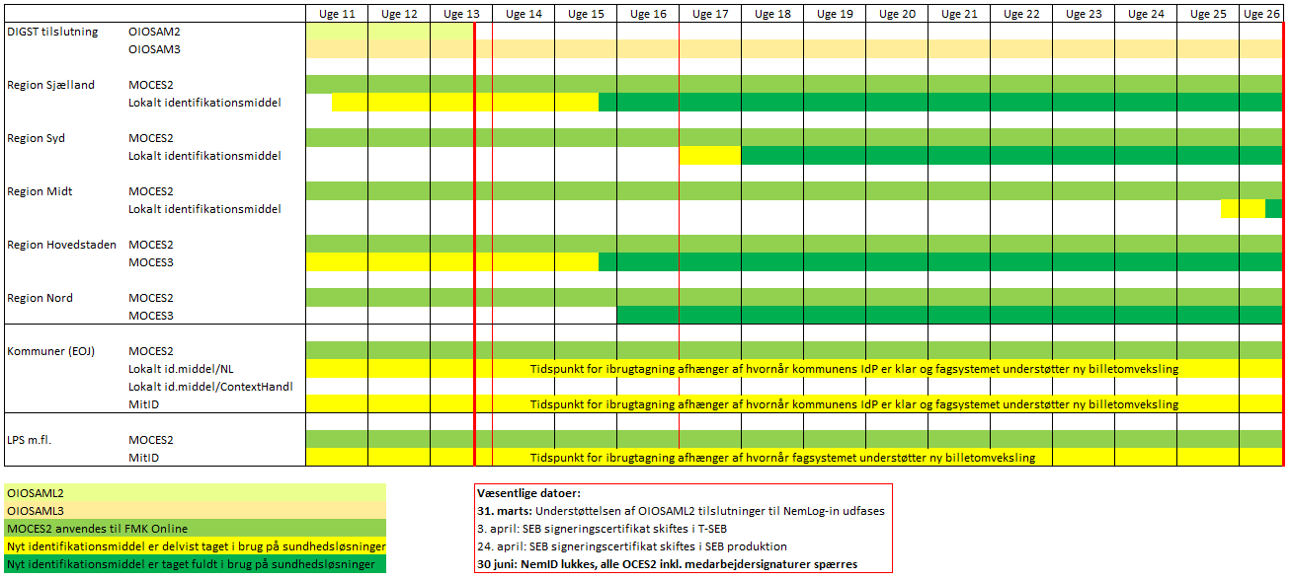
Parternes ibrugtagning af nye identifikationsmidler

Slide 6
Info
NSPOP.dk projektsite: Klargøring til MitID og NemLog-in3 Home - Global Site (nspop.dk)
  FAQ: FAQ - Klargøring til MitID/NemLog-in3 på sundhedsområdet - (nspop.dk)
  Overblik over Hints: Brug af MitID Erhverv i adgang til patientdata fra nationale sundhedsservices - (nspop.dk)
  Testdata: Testdata - Klargøring til MitID og NemLog-in3 - (nspop.dk)
DIGST om test med NemLog-in præproduktionsmiljø (DevTest4-prod)
  https://www.nemlog-in.dk/vejledningertiltestmiljo/ - BEMÆRK! at på sundhedsområdet skal der altid – trods DIGST anbefalingen – benyttes testdata, som er skabt i ”prod-benet” af DevTest4. Det er kun her, det er muligt at skabe sammenhæng i testdata på tværs af parterne (CPR, virksomhed, NSP/SEB, NL).
  Videoen ”Episode 3: Oprettelse af testdata via Swagger API” beskriver oprettelse af en testorganisation i DevTest4-prod med specifikt CVR-nr. Brugere i en sådan organisation skal først oprettes i MitID Simulatoren, som hører til dette testmiljø.
Kontaktinfo: Helle Mørch, HELM@sundhedsdata.dk, mobil: 20328547, skype: 32689274

